Slide 1
Data Structures and Algorithm Analysis – Sorting
--By Shengli
2019.08

Slide 2
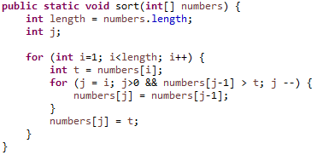
插入排序(Insertion Sort)
34 | 8 | 64 | 51 | 32 | 21
Insert 8 into {34}
8 | 34 | 64 | 51 | 32 | 21
Insert 64 into {8, 34}
8 | 34 | 64 | 51 | 32 | 21
Insert 51 into {8, 34, 64}
8 | 34 | 51 | 64 | 32 | 21
Insert 32 into {8, 34, 51, 64}
8 | 32 | 34 | 51 | 64 | 21
Insert 21 into {8, 32, 34, 51, 64}
8 | 21 | 32 | 34 | 51 | 64

Slide 3
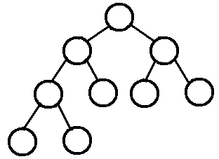
堆排序(Heapsort)
堆排序是将数据看成是完全二叉树、根据完全二叉树的特性来进行排序的一种算法
大顶堆
结点元素不小于子结点
根结点最大
小顶堆
结点元素不大于子结点
根结点最小
完全二叉树(Complete Binary Tree)
除去最后一层，其它每层都被完全填充，且所有结点左对齐

Slide 4
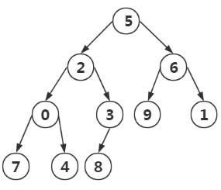
堆排序(Heapsort)
数组的方式存储完全二叉树
array[i]的左子节点是array[2*i+1]
array[i]的右子节点是array[2*i+2]
5 | 2 | 6 | 0 | 3 | 9 | 1 | 7 | 4 | 8

Slide 5
堆排序(Heapsort)
构造堆（大顶堆）
地扫描所有有子节点的节点
n/2个，n是数组的长度
自下而上，自右而左
比较父结点和左右两个结点，将最大的设为堆顶

Slide 6
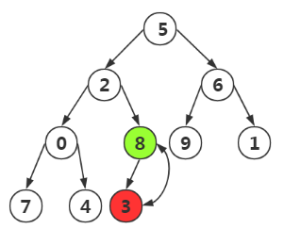
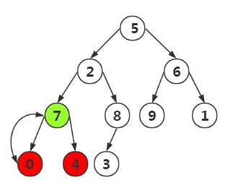
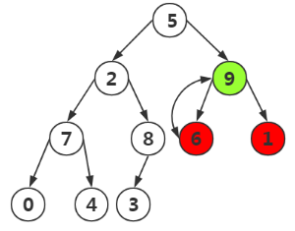
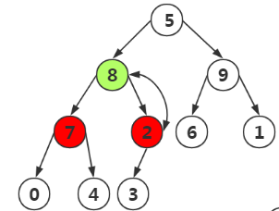
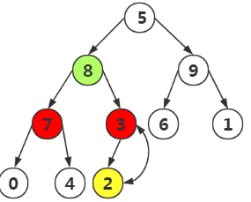
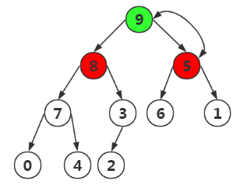
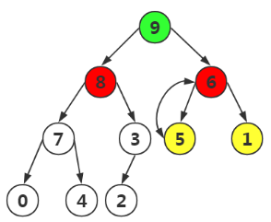
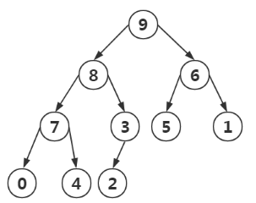
堆排序(Heapsort) – 构造大顶堆

Slide 7
堆排序(Heapsort) – 基于大顶堆排序
对Array排序的步骤
将Array[0…n]进行堆构造
将Array[0]和Array[n]交换
将Array[0…n-1]进行堆构造
将Array[0]和Array[n-1]交换
…

Slide 8
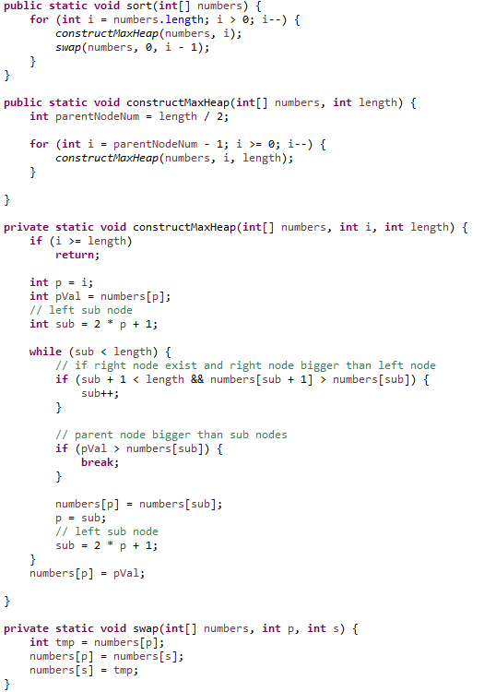
堆排序(Heapsort)
https://github.com/li-shengli/demo_code.git
总体复杂度O(nlogn)

